Slide 1
Тема «Основы логики»
Notes:
1

Slide 2
ОСНОВНЫЕ ПОНЯТИЯ АЛГЕБРЫ ЛОГИКИ
Логика – наука о формах и способах мышления. Основными формами мышления являются понятие, суждение, умозаключение.
Понятие – это форма мышления, фиксирующая основные, существенные признаки объекта.
Высказывание – это форма мышления, в которой что-либо утверждается или отрицается о реальных предметах, их свойствах и отношениях между ними.
Высказывание может быть либо истинно, либо ложно.
Умозаключение – это форма мышления, с помощью которой из одного или нескольких суждений (посылок) может быть получено новое суждение (вывод).
Notes:
2

Slide 3
ОСНОВНЫЕ ПОНЯТИЯ АЛГЕБРЫ
ЛОГИКИ
Логика — это наука, изучающая законы и формы мышления.
Алгебра логики — это математический аппарат, с помощью которого записывают (кодируют), упрощают, вычисляют и преобразовывают логические высказывания.
Высказывание — это повествовательное предложение, о котором можно сказать, истинно оно или ложно. При этом считается, что высказывание удовлетворяет закону исключенного третьего, т.е. каждое высказывание или истинно, или ложно и не может быть одновременно и истинным, и ложным.
Если высказывание:
истинно - его значение равно 1 (True, T);
ложно - 0 (False, F).
Notes:
3

Slide 4
ОСНОВНЫЕ ПОНЯТИЯ АЛГЕБРЫ ЛОГИКИ
Высказывание не может быть выражено повелительным или вопросительным предложением, так как оценка их истинности или ложности невозможна.
Для образования сложных высказываний наиболее часто используются базовые логические операции, выражаемые с помощью логических связок И, ИЛИ и частицей НЕ. Значение истинности сложных высказываний зависит от истинности входящих в них простых высказываний и объединяющих их связок.
В математической логике не рассматривается конкретное содержание высказывания, важно только, истинно оно или ложно.
Notes:
4

Slide 5
ОСНОВНЫЕ ПОНЯТИЯ АЛГЕБРЫ ЛОГИКИ
Поэтому высказывание можно представить некоторой переменной величиной, значением которой может быть 0 или 1.
Если высказывание:
истинно - его значение равно 1 (True, T),
ложно - 0 (False, F).
Простые высказывания назвали логическими переменными, а сложные высказывания логическими функциями. Значения логической функции также только 0 или 1. Для простоты записи высказывания обозначаются латинскими буквами А, В, С.
Пример простых высказываний:
A = “2+2=4” – истинно,
B = “Земля не вертится” – ложно.
Notes:
5

Slide 6
ОСНОВНЫЕ ЛОГИЧЕСКИЕ ОПЕРАЦИИ
В основе булевой алгебры лежат 16 основных функций. Наиболее часто применяемые из них:
логическое отрицание (инверсия) – «не»; ¬ ; ¯ ;
логическое умножение (конъюнкция) – «и»; &; ^ ; • ;
логическое сложение (дизъюнкция) – «или»; +; ∨;
логическое следование (импликация) – → ;
логическая операция эквивалентности – ~ ; ⇔ ; ↔ ;
функция Вебба (отрицание дизъюнкции) – ИЛИ-НЕ;
функция Шеффера (отрицание конъюнкции) – И-НЕ;
сложение по модулю 2 (М2).
Notes:
6

Slide 7
ОСНОВНЫЕ ЛОГИЧЕСКИЕ ОПЕРАЦИИ
Приведенные функции можно свести в таблицу истинности:
Аргументы |  | Функции
A | B | ¬A | ¬B | A^B | A ∨ B | A→B | A↔B | ИЛИ-НЕ | И-НЕ | М2
0 | 0 | 1 | 1 | 0 | 0 | 1 | 1 | 1 | 1 | 0
0 | 1 | 1 | 0 | 0 | 1 | 1 | 0 | 0 | 1 | 1
1 | 0 | 0 | 1 | 0 | 1 | 0 | 0 | 0 | 1 | 1
1 | 1 | 0 | 0 | 1 | 1 | 1 | 1 | 0 | 0 | 0
Notes:
7

Slide 8
ОСНОВНЫЕ ЛОГИЧЕСКИЕ ОПЕРАЦИИ
Логическое отрицание (инверсия):
в естественном языке соответствует словам
неверно, что... и частице не;
в языках программирования Not.
Обозначение ¬ A; Ā.
Таблица истинности:
Диаграмма Эйлера-Венна
A | Ā
0 | 1
1 | 0
Ā
A
Notes:
8

Slide 9
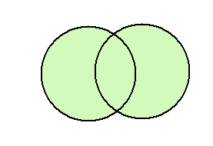
ОСНОВНЫЕ ЛОГИЧЕСКИЕ ОПЕРАЦИИ
Логическое сложение (дизъюнкция):
в естественном языке соответствует союзу или;
в языках программирования Or.
Обозначение +; v .
Таблица истинности:
Диаграмма Эйлера-Венна
A | B | A ∨ B
0 | 0 | 0
0 | 1 | 1
1 | 0 | 1
1 | 1 | 1
A
B
Notes:
9

Slide 10
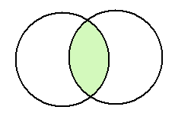
ОСНОВНЫЕ ЛОГИЧЕСКИЕ ОПЕРАЦИИ
Логическое умножение (конъюнкция):
в естественном языке соответствует союзу и;
в языках программирования And.
Обозначение &; ^ ; ∙ .
Таблица истинности:
Диаграмма Эйлера-Венна
A | B | A^B
0 | 0 | 0
0 | 1 | 0
1 | 0 | 0
1 | 1 | 1
A
B
Notes:
10

Slide 11
ОСНОВНЫЕ ЛОГИЧЕСКИЕ ОПЕРАЦИИ
Логическое следование (импликация) - логическая операция, ставящая в соответствие каждым двум простым высказываниям составное высказывание, являющимся ложным тогда и только тогда, когда из истинной предпосылки(первого высказывания) следует ложный вывод (второе высказывание). В естественном языке
соответствует обороту
«если ..., то ...».
Обозначение → .
A | B | A→B
0 | 0 | 1
0 | 1 | 1
1 | 0 | 0
1 | 1 | 1
Notes:
11

Slide 12
ОСНОВНЫЕ ЛОГИЧЕСКИЕ ОПЕРАЦИИ
Логическое следование соответствует высказыванию
не A или B
Сравним таблицы истинности:
A | B | A→B
0 | 0 | 1
0 | 1 | 1
1 | 0 | 0
1 | 1 | 1
A | B | ¬ A | ¬A˅B
0 | 0 | 1 | 1
0 | 1 | 1 | 1
1 | 0 | 0 | 0
1 | 1 | 0 | 1
Логические выражения, у которых последние столбцы истинности совпадают, называются равносильными.
Notes:
12

Slide 13
ОСНОВНЫЕ ЛОГИЧЕСКИЕ ОПЕРАЦИИ
Логическая операция эквивалентности (равнозначность) - логическое равенство образуется соединением двух простых высказываний в одно с помощью оборота речи
«... тогда и только тогда, когда …».
Обозначение ~ ; ⇔ ; ↔ .
Составное высказывание, образованное с помощью логической операции эквивалентности, истинно
тогда и только тогда, когда оба высказывания
одновременно либо ложны, либо истинны.
A | B | A↔B
0 | 0 | 1
0 | 1 | 0
1 | 0 | 0
1 | 1 | 1
Notes:
13

Slide 14
ПРИОРИТЕТ ВЫПОЛНЕНИЯ ЛОГИЧЕСКИХ ОПЕРАЦИЙ
Логическое отрицание (инверсия) – «не»; ¬ ; ¯ .
Логическое умножение (конъюнкция) – «и»; &; ^ ; ∙ .
Логическое сложение (дизъюнкция) – «или»; +; ∨ .
Логическое следование (импликация) – → .
Логическая операция эквивалентности – ~ ; ⇔ ; ↔ .
Для изменения указанного порядка могут использоваться скобки.
Notes:
14

Slide 15
ТАБЛИЦЫ ИСТИННОСТИ
Таблица истинности определяет истинность или ложность логической функции при всех возможных комбинациях исходных значений простых высказываний.
Правила построения таблиц истинности.
Подсчитать количество переменных n в логическом выражении.
Определить количество строк в таблице, которое равно m=2^{n}
Подсчитать количество операций в логическом выражении и определить количество столбцов в таблице: k = количество переменных (n) + количество операций.
Ввести названия столбцов таблицы в соответствии с последовательностью выполнения логических операций с учетом скобок и приоритетов.
Заполнить столбцы логических переменных наборами значений.
Провести заполнение таблицы истинности по столбцам, выполняя базовые логические операции в соответствии с установленной в п. 4 последовательностью.
Notes:
15

Slide 16
ТАБЛИЦЫ ИСТИННОСТИ
Пример. Определить истинность формулы F=((C ∨ B) →B)^ (A^ B) →B
Формула является тождественно истинной, если все значения строк результирующего столбца будут равны 1.
1 шаг. Определяем количество строк в таблице: m=2³=8
2 шаг. Определяем количество столбцов в таблице:
k=3+5=8
Notes:
16

Slide 17
ТАБЛИЦА ИСТИННОСТИ F=((C ∨ B) →B) ^ (A ^ B) →B
 | 2 | 3 | 4=3 ∨ 2 | 5=4→2 | 6=1^2 | 7=5^6 | 8=7→2
A | B | C | C ∨ B | (C ∨ B) →B | A^ B | ((C ∨ B) →B) ^ (A^B) | F
0 | 0 | 0
0 | 0 | 1
0 | 1 | 0
0 | 1 | 1
1 | 0 | 0
1 | 0 | 1
1 | 1 | 0
1 | 1 | 1
1
0
1
0
0
1
1
0
0
0
1
1
1
0
0
1
1
1
0
0
1
0
1
0
0
1
1
0
0
0
1
1
1
1
1
1
1
1
1
1
1
Notes:
17

Slide 18
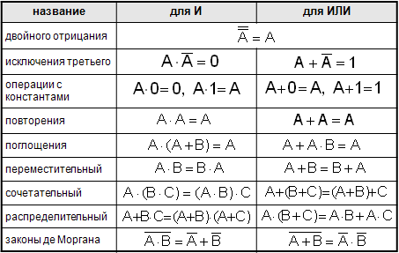
ЗАКОНЫ ЛОГИКИ
Notes:
18

Slide 19
A7 (повышенный уровень, время – 3 мин)
Для какого из указанных значений X истинно высказывание
¬((X > 2)→(X > 3))?
1) 1 2) 2 3) 3 4) 4

Slide 20
Решение (Вариант 1. Прямая подстановка)
Определим порядок действий: сначала вычисляются результаты отношений в скобках, затем выполняется импликация (поскольку есть «большие» скобки), затем – отрицание (операция «НЕ») для выражения в больших скобках.
¬((X > 2)→(X > 3))

Slide 21

Решение (Вариант 1. Прямая подстановка)
2) Выполняем операции для всех приведенных возможных ответов (1 обозначает истинное условие, 0 – ложное); определяем результаты сравнения в двух внутренних скобках:
1
0
1
0
0
1
1
0
Таким образом, ответ – 3.

Slide 22
Возможные ловушки и проблемы
Можно «забыть» отрицание (помните, что правильный ответ – всего один!)
Можно перепутать порядок операций (скобки, «НЕ», «И», «ИЛИ», «импликация»)
Нужно помнить таблицу истинности операции «импликация», которую очень любят составители тестов.
Этот метод проверяет только заданные числа и не дает общего решения, то есть не определяет все множество значений X, при которых выражение истинно.

Slide 23
Решение (Вариант 2. Упрощение выражения) ¬((X > 2)→(X > 3))
Обозначим простые высказывания буквами:
A = X > 2, B = X > 3
Тогда можно записать все выражение в виде:
¬(A → B) или
Выразим импликацию через «НЕ» и «ИЛИ»:
A → B = ¬A + B = ¬A ∨ B или
Раскрывая по формуле де Моргана, получаем:
¬(¬A ∨ B)= A ∧ ¬B или
Таким образом, данное выражение истинно только тогда, когда A истинно (X > 2), а B – ложно (X ≤ 3),
то есть для всех X, таких что 2 < X ≤ 3
Таким образом, ответ – 3.

Slide 24
Возможные проблемы
Нужно помнить законы логики (например, формулы де Моргана).
При использовании формул де Моргана нужно не забыть заменить «И» на «ИЛИ» и наоборот.
Нужно не забыть, что инверсией (отрицанием) для выражения X > 3 является X ≤ 3, а не X < 3

Slide 25
Выводы
В данном случае, наверное, проще первый вариант решения (прямая подстановка всех предложенных ответов).
Второй вариант позволяет не только проверить заданные значения, но и получить общее решение – все множество X, для которых выражение истинно; это более красиво для человека, обладающего математическим складом ума.

Slide 26
A8 (базовый уровень, время – 1 мин)
Укажите, какое логическое выражение равносильно выражению
A ∧ ¬(¬B ∨ C)
¬A ∨ ¬B ∨ ¬C
A ∨ ¬B ∨ ¬C
A ∧ B ∧ ¬C
A ∧ ¬B ∧ C

Slide 27
Решение (Вариант 1. Использование законов де Моргана)
Перепишем заданное выражение в других обозначениях: A ∧ ¬(¬B ∨ C) =
Применим формулу де Моргана, а затем закон двойного отрицания:
Перепишем ответы в других обозначениях:
¬A ∨ ¬B ∨ ¬C =
A ∨ ¬B ∨ ¬C =
A ∧ B ∧ ¬C =
A ∧ ¬B ∧ C =
Таким образом, правильный ответ – 3 .

Slide 28
Возможные ловушки и проблемы
Серьезные сложности представляет применяемая в заданиях ЕГЭ форма записи логических выражений, поэтому рекомендуется сначала внимательно перевести их в удобный вид; потом сразу становится понятно.
При использовании законов де Моргана часто забывают, что нужно заменить «И» на «ИЛИ» и «ИЛИ» на «И».
Иногда для решения нужно упростить не только исходное выражение, но и заданные ответы, если они содержат импликацию или инверсию сложных выражений.

Slide 29
Решение (Вариант 2. Через таблицы истинности, если забыли формулы де Моргана)
Перепишем заданное выражение в других обозначениях: A ∧ ¬(¬B ∨ C) =
Перепишем ответы в других обозначениях:
¬A ∨ ¬B ∨ ¬C =
A ∨ ¬B ∨ ¬C =
A ∧ B ∧ ¬C =
A ∧ ¬B ∧ C =
Для доказательства равносильности двух логических выражений достаточно показать, что они принимают равные значения при всех возможных комбинациях исходных данных.

Slide 30
Решение (Вариант 2. Продолжение)
Поэтому можно составить таблицы истинности для исходного выражения и всех ответов и сравнить их.
Здесь 3 переменных, каждая из которых принимает два возможных значения (всего 8 вариантов).

Slide 31
Решение. (Вариант 2. Продолжение)
0
1
1
0
0
0
1
1
0
0
0
1
1
0
0
0
1
0
0
0
0
1
1
0
0
0
1
1
0
1
1
1
1
1
0
0
0
1
0
0
Таким образом, правильный ответ – 3 .

Slide 32
Решение (комментарий к таблице)
Исходное выражение истинно только тогда, когда и , то есть только при (в таблице истинности одна единица, остальные – нули)
7) Выражение истинно, если хотя бы одна из переменных равна нулю, то есть, оно будет ложно только при (в таблице истинности один нуль, остальные – единицы).

Slide 33
Решение (комментарий к таблице)
Аналогично выражение ложно только при , а в остальных случаях – истинно.
Выражение истинно только при ,а в остальных случаях – ложно.
Выражение истинно только при
, а в остальных случаях – ложно.

Slide 34
Возможные проблемы Выводы
Сравнительно большой объем работы.
Очевидно, что проще использовать первый вариант решения (упрощение исходного выражения и, если нужно, ответов), но для этого нужно помнить формулы.
Если формулы забыты, всегда есть простой (хотя и более трудоемкий) вариант решения через таблицы истинности.

Slide 35
B4 (высокий уровень)
Укажите значения переменных К, L, M, N, при которых логическое выражение
(¬(М ∨ L) ∧ К) → (¬К ∧ ¬М) ∨ N)
ложно.
Ответ запишите в виде строки из 4 символов: значений переменных К, L, М и N (в указанном порядке). Так, например, строка 1101 соответствует тому, что К=1, L=1, M=0, N=1.

Slide 36
Решение (вариант 1)
Запишем уравнение
(¬(М ∨ L) ∧ К) → (¬К ∧ ¬М) ∨ N) = 0, используя более простые обозначения операций:
Из таблицы истинности операции «импликация» следует, что это выражение ложно тогда и только тогда, когда одновременно и

Slide 37
Решение (вариант 1)
Первое равенство выполняется тогда и только тогда, когда К=1 и . Отсюда следует , что может быть только при
Таким образом, три переменных мы уже определили: К = 1 , М = 0, L = 0
Из второго условия, , при К=1 и М=0 получаем N = 0
Таким образом, правильный ответ для К, L, М и N соответственно – 1000

Slide 38
Возможные проблемы
Переменные однозначно определяются только для ситуаций «сумма = 0» (все равны 0) и «произведение = 1» (все равны 1), в остальных случаях нужно рассматривать разные варианты.
Не всегда выражение сразу распадается на 2 (или более) отдельных уравнения, каждое из которых однозначно определяет некоторые переменные.

Slide 39
Решение (вариант 2)
Запишем уравнение
(¬(М ∨ L) ∧ К) → (¬К ∧ ¬М) ∨ N) = 0, используя более простые обозначения операций:
Заменим импликацию по формуле :
Раскроем инверсию сложного выражения по формуле де Моргана:

Slide 40
Решение (вариант 2)
Упростим выражение
Тогда получим:
Мы получили уравнение вида «сумма = 0», в нем все слагаемые должны быть равны нулю.
Поэтому сразу находим
Таким образом, правильный ответ для К, L, М и N соответственно – 1000

Slide 41
Замечание
Этот способ работает всегда и дает более общее решение; в частности, можно легко обнаружить, что уравнение имеет несколько решений (тогда оно не сведется к форме «сумма = 0» или «произведение = 1»).
Нужно помнить правила преобразования логических выражений и хорошо владеть этой техникой.

Slide 42
B4 (высокий уровень)
Сколько различных решений имеет уравнение
((K ∨ L) → (L ∧ M ∧ N)) = 0
где K, L, M, N – логические переменные?
В ответе не нужно перечислять все различные наборы значений K, L, M и N, при которых выполнено данное равенство. В качестве ответа Вам нужно указать количество таких наборов.

Slide 43
Решение
Перепишем уравнение, используя более простые обозначения операций:
((K + L) → (L · M · N)) = 0.
Из таблицы истинности операции «импликация» следует, что это равенство верно тогда и только тогда, когда одновременно
K + L = 1 и L · M · N = 0.
Из уравнения следует, что хотя бы одна из переменных, K или L равна 1 или обе вместе; поэтому рассмотрим три случая.
K = 1 и L = 0; K = 1 и L = 1; K = 0 и L = 1.

Slide 44
Решение
Если K = 1 и L = 0, то второе равенство L · M · N = 0 выполняется при любых М и N; поскольку существует 4 комбинации двух логических переменных (00, 01, 10 и 11), имеем 4 разных решения.
 | K | L | М | N
1. | 1 | 0 | 0 | 0
2. | 1 | 0 | 0 | 1
3. | 1 | 0 | 1 | 0
4. | 1 | 0 | 1 | 1

Slide 45
Решение
Если K = 1 и L = 1, то второе равенство L · M · N = 0 выполняется при М · N = 0; существует 3 таких комбинации (00, 01 и 10), имеем еще 3 решения.
 | K | L | М | N
1. | 1 | 1 | 0 | 0
2. | 1 | 1 | 0 | 1
3. | 1 | 1 | 1 | 0

Slide 46
Решение
Если K = 0 и L = 1 (из первого уравнения); при этом второе равенство L · M · N = 0 выполняется при М · N = 0; существует 3 таких комбинации (00, 01 и 10), имеем еще 3 решения.
 | K | L | М | N
1. | 0 | 1 | 0 | 0
2. | 0 | 1 | 0 | 1
3. | 0 | 1 | 1 | 0
Всего получаем: 4 + 3 + 3 = 10 решений.

Slide 47
Совет
Лучше начинать с того уравнения, где меньше переменных.
Возможные проблемы
Есть риск потерять какие-то решения при переборе вариантов.

Slide 48
ЗАКОНЫ ЛОГИКИ Задание А7. Вариант 1
Логическое выражение ¬ Y ∨ ¬ ((X ∨ Y ) ^ ¬ Y) ^X ^ ¬ Y максимально упрощается до выражения:
1) X ^Y 2) ¬Y 3) X 4) 1
¬ Y ∨ ¬ ((X ∨ Y ) ^ ¬ Y) ^X ^ ¬ Y =
¬ Y ∨ ¬ (X ^¬ Y∨ Y ^¬ Y) ^X ^ ¬ Y =
¬ Y ∨ ¬ (X ^¬ Y∨0) ^X ^ ¬ Y =
¬ Y ∨ ¬ (X ^¬ Y) ^X ^ ¬ Y =
¬ Y ∨ (¬ X ∨¬ ¬Y) ^X ^ ¬ Y =
¬ Y ∨ (¬ X ∨Y) ^X ^ ¬ Y =
¬ Y ∨ (¬ X ∨Y) ^X ^ ¬ Y =
¬ Y ∨ (¬ X ^X ^ ¬ Y ∨Y ^X ^ ¬ Y) =
¬ Y ∨ (0^ ¬ Y ∨X ^ 0) =
¬ Y ∨ 0 = ¬ Y
Правильный ответ – 2
Notes:
48

Slide 49
ЗАКОНЫ ЛОГИКИ Задание А7. Вариант 2
Логическое выражение ¬ (X ∨ Y ) ∨ ¬X ^ Y ∨ X ∨ Y максимально упрощается до выражения:
1) 0 2) 1 3) X 4) ¬ X ^Y
¬ (X ∨ Y ) ∨ ¬X ^ Y ∨ X ∨ Y =
¬ X ^ ¬ Y ∨ ¬X ^ Y ∨ X ∨ Y =
¬ X ^ ¬ Y ∨ ¬X ^ Y ∨ X ∨ Y =
¬ X ^ ( ¬ Y ∨ Y) ∨ X ∨ Y =
¬ X ^ 1 ∨ X ∨ Y =
¬ X ∨ X ∨ Y =
¬ X ∨ X ∨ Y =
1∨ Y =
1∨ Y = 1
Правильный ответ – 2
Notes:
49

Slide 50


КРУГИ ЭЙЛЕРА-ВЕННА
Покажем области, определяемые выражениями:
A
A
B
B
С
С
Notes:
50

Slide 51
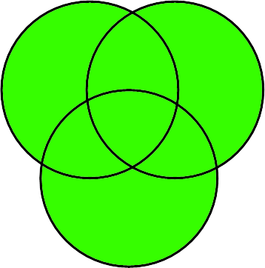
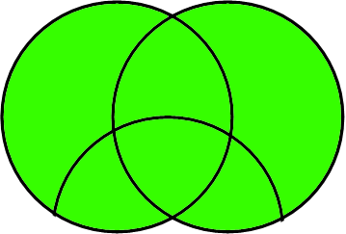
КРУГИ ЭЙЛЕРА-ВЕННА
Покажем области, определяемые выражениями:
A
A
B
B
С
C
Notes:
51

Slide 52
КРУГИ ЭЙЛЕРА-ВЕННА
A
B
A
B
A
B
A
B
С
С
С
С
Notes:
52

Slide 53
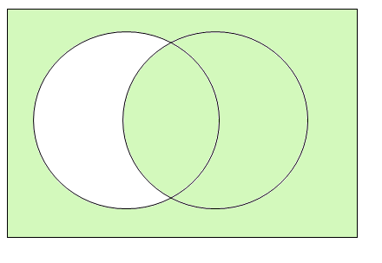
КРУГИ ЭЙЛЕРА-ВЕННА
Покажем области, определяемые выражениями:
=
¬ A
+
X
B
=
¬ A
∙
X
B
5
6
Ā
Ā
Ā
Ā
A
A
B
B
B
A
B
A
Notes:
53

Slide 54

КРУГИ ЭЙЛЕРА-ВЕННА Задание А8. Вариант 1
Высказывания A, B, C истинны для точек, принадлежащих соответственно для круга, треугольника и прямоугольника. Для всех точек выделенной на рисунке области истинно высказывание:
не B и A и не C
A и C и не B
не B и A или не C
C и A или не B
Высказывания A, B, C истинны для точек, принадлежащих соответственно для круга, треугольника и прямоугольника. Для всех точек выделенной на рисунке области истинно высказывание:
не B и A и не C
A и C и не B
не B и A или не C
C и A или не B
Notes:
54

Slide 55
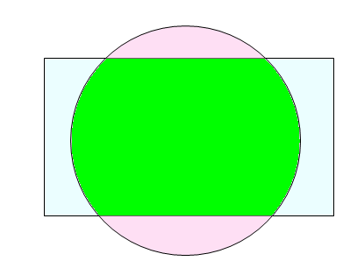
КРУГИ ЭЙЛЕРА-ВЕННА Задание А8. Вариант 1
Варианты ответа:
не B и A и не C
A и C и не B
не B и A или не C
C и A или не B
- A
- B
- C
1 шаг. A и C
2 шаг. A и C и не B
Правильный ответ – 2
Notes:
55

Slide 56
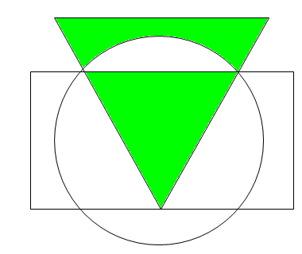
КРУГИ ЭЙЛЕРА-ВЕННА Задание А8. Вариант 2
Высказывания A, B, C истинны для точек, принадлежащих соответственно для круга, треугольника и прямоугольника. Для всех точек выделенной на рисунке области истинно высказывание:
не A и не C и B
не A или не C или B
не (B и A) и C
B и (C или не A)
Notes:
56

Slide 57
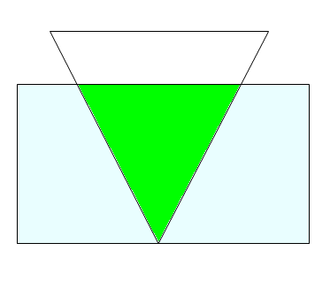
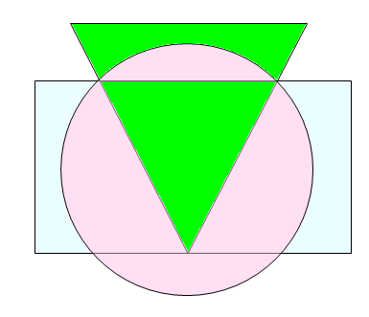
КРУГИ ЭЙЛЕРА-ВЕННА Задание А8. Вариант 2
Варианты ответа:
не A и не C и B
не A или не C или B
не (B и A) и C
B и (C или не A)
- A
- B
- C
1 шаг. B и C
2 шаг. B и не A
3 шаг. (B и C) или (B и не A)
4 шаг. B и (C или не A )
Правильный ответ – 4
Notes:
57

Slide 58
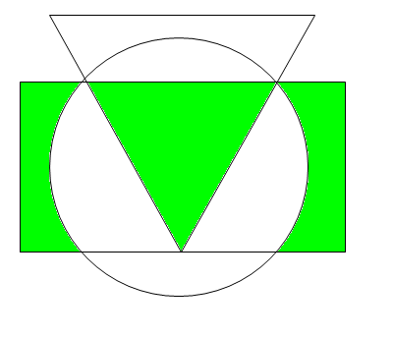
КРУГИ ЭЙЛЕРА-ВЕННА Задание А8. Вариант 3
Высказывания A, B, C истинны для точек, принадлежащих соответственно для круга, треугольника и прямоугольника. Для всех точек выделенной на рисунке области истинно высказывание:
C и не A или не B
не (C или B и A)
(B или C) и (C или не A)
B и C или C и не A
Notes:
58

Slide 59
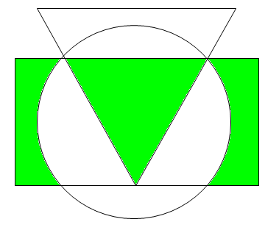
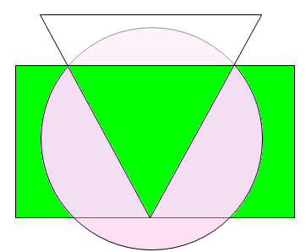
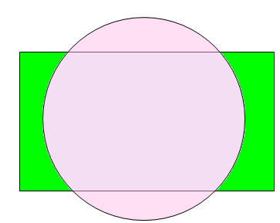
КРУГИ ЭЙЛЕРА-ВЕННА Задание А8. Вариант 3
- A
Варианты ответа:
C и не A или не B
не (C или B и A)
(B или C) и (C или не A)
B и C или C и не A
- B
- C
1 шаг. не A и C
2 шаг. B и C
3 шаг. (не A и C) или (B и С)
Правильный ответ – 4
Notes:
59

Slide 60
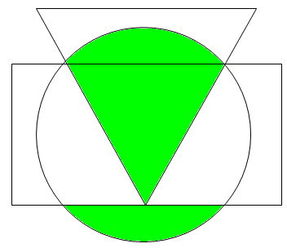
КРУГИ ЭЙЛЕРА-ВЕННА Задание А8. Вариант 4
Высказывания A, B, C истинны для точек, принадлежащих соответственно для круга, треугольника и прямоугольника. Для всех точек выделенной на рисунке области истинно высказывание:
C и (B или не A)
B и C или не C и A
C или не A и не B
C и не A или B и C
Notes:
60

Slide 61
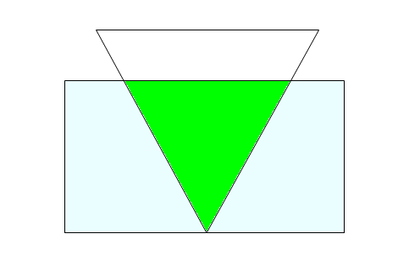
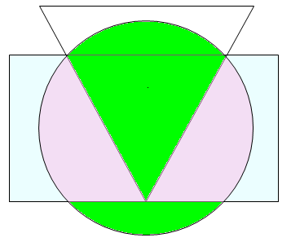
КРУГИ ЭЙЛЕРА-ВЕННА Задание А8. Вариант 4
Варианты ответа:
C и (B или не A)
B и C или не C и A
C или не A и не B
C и не A или B и C
- A
- B
- C
1 шаг. B и C
2 шаг. A и не C
3 шаг. (B и C) или (A и не C )
Правильный ответ – 2
Notes:
61

Slide 62
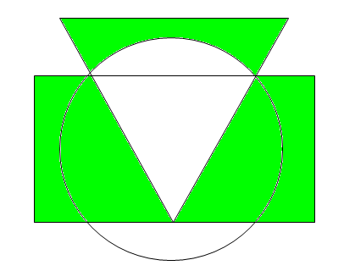
КРУГИ ЭЙЛЕРА-ВЕННА Задание А8. Вариант 5
Высказывания A, B, C истинны для точек, принадлежащих соответственно для круга, треугольника и прямоугольника. Для всех точек выделенной на рисунке области истинно высказывание:
C и не A и не B
B и не A или C и не B
не (B и A) и не C
C и B или не A
Notes:
62

Slide 63
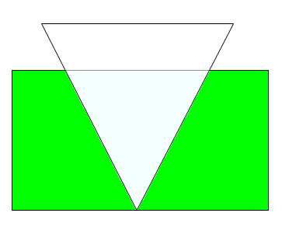
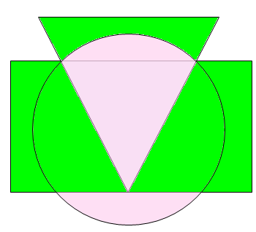
КРУГИ ЭЙЛЕРА-ВЕННА Задание А8. Вариант 5
Варианты ответа:
C и не A и не B
B и не A или C и не B
не (B и A) и не C
C и B или не A
- A
- B
- C
1 шаг. C и не B
2 шаг. B и не A
3 шаг. (C и не B) или (B и не A)
Правильный ответ – 2
Notes:
63

Slide 64
B10 (повышенный уровень, время – 5 мин)
В таблице приведены запросы к поисковому серверу. Расположите номера запросов в порядке возрастания количества страниц, которые найдет поисковый сервер по каждому запросу. Для обозначения логической операции «ИЛИ» в запросе используется символ |, а для логической операции «И» – &.
1) принтеры & сканеры & продажа
2) принтеры & продажа
3) принтеры | продажа
4) принтеры | сканеры | продажа

Slide 65
Решение (вариант 1)
1) принтеры & сканеры & продажа
2) принтеры & продажа
3) принтеры | продажа
4) принтеры | сканеры | продажа
Меньше всего результатов выдаст запрос с наибольшими ограничениями – первый (нужны одновременно принтеры, сканеры и продажа).
На втором месте – второй запрос (одновременно принтеры и сканеры).
Далее – третий запрос (принтеры или сканеры).
Четвертый запрос дает наибольшее количество результатов (принтеры или сканеры или продажа).
Таким образом, верный ответ – 1234 .

Slide 66
Возможные проблемы
Нужно внимательно читать условие, так как в некоторых задачах требуется перечислить запросы в порядке убывания количества результатов, а в некоторых – в порядке возрастания.
Можно ошибиться в непривычных значках: «И» = &, «ИЛИ» = |.
Можно перепутать значение операций «И» и «ИЛИ», а также порядок выполнения цепочки операций (сначала – «И», потом – «ИЛИ»).
Для сложных запросов не всегда удается так просто расположить запросы по возрастанию (или убыванию) ограничений.

Slide 67

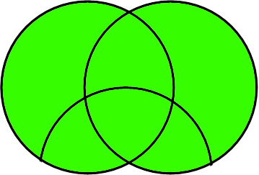
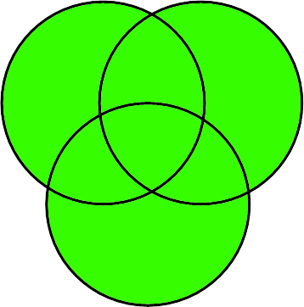

Решение (вариант 2)
Запишем все ответы через логические операции.
2. Покажем области, определяемые этими выражениями, на диаграмме с тремя областями:
Сравнивая диаграммы, находим последовательность областей в порядке увеличения. Таким образом, верный ответ – 1234.
A
B
A
B
A
B
A
B
С
С
С
С

Slide 68
Возможные проблемы
Получается громоздкий рисунок, если используется более трех переменных (более трех кругов).

Slide 69
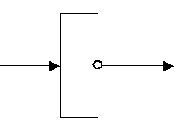
ЛОГИЧЕСКИЕ ОСНОВЫ УСТРОЙСТВА КОМПЬЮТЕРА
Каждой элементарной логической операции можно поставить в соответствие элементарную логическую схему, или вентиль.
Логический элемент «И»
Логический элемент «ИЛИ»
А(0,0,1,1)
А(0,0,1,1)
&
1
F(0,0,0,1)
F(0,1,1,1)
B(0,1,0,1)
B(0,1,0,1)
На входе и выходе вентиля мы имеем физические сигналы двух видов, что можно ассоциировать с логическим 0 и логической 1.
Логический элемент «НЕ»
А(0,1)
F(1,0)
Notes:
69

Slide 70
ЛОГИЧЕСКИЕ СХЕМЫ
Построение логических схем по булеву выражению.
Определить число переменных.
Определить количество логических операций и их порядок.
Построить для каждой логической операции свою схему (если это возможно).
Объединить логические схеме в порядке выполнения логических операций.
Построение булева выражения по логической схеме.
На выходе каждого логического элемента записать результат логической операции.
Записать получившуюся формулу на выходе последнего элемента.
Упростить получившуюся формулу.
Notes:
70

Slide 71
ПОСТРОЕНИЕ ЛОГИЧЕСКОЙ СХЕМЫ ПО БУЛЕВУ ВЫРАЖЕНИЮ
Пример. F= D^(A ^ B ^C ∨ ¬ B ^ ¬C).
Число переменных (входы) – 4 (A, B, C, D).
Количество логических операций (количество вентилей) – 7.
Определяем порядок выполнения логических операций.
F= D^⁷(A ^³ B ^⁴C ˅⁶ ¬¹ B ^⁵ ¬²C)
A
A
&
B
A ^ B
&
A ^ B ^C
1
&
F
C
A ^ B ^C ∨ ¬ B ^ ¬C
¬ B
&
¬ B ^ ¬C
¬C
D
Notes:
71

Slide 72
ПОСТРОЕНИЕ БУЛЕВА ВЫРАЖЕНИЯ ПО ЛОГИЧЕСКОЙ СХЕМЕ
Пример. Дана логическая схема. Построить логическое выражение, описывающее эту схему.
Запишем значения на выходах элементов:
¬ A
¬ A ^ B
A ∨ ¬ A ^ B
¬B
¬B ^(A ∨ ¬ A ^ B)
То есть F=¬B ^(A ∨ ¬ A ^ B)
A
1
&
1
&
3
5
F
2
B
4
Полученную функцию можно сократить:
F = ¬B ^ (A ∨ ¬ A ^ B) = = ¬B ^A ∨ ¬B ^ ¬ A ^ B =
= A^ ¬B ∨ ¬ A^B^ ¬B=
= A^ ¬B ∨ ¬ A^0 =
= A^ ¬B
Notes:
72

Slide 73
ПОСТРОЕНИЕ БУЛЕВА ВЫРАЖЕНИЯ ПО ТАБЛИЦЕ ИСТИННОСТИ
Для каждой строки таблицы с единичным значением функции построить минтерм. (Минтермом называется терм-произведение, в котором каждая переменная встречается только один раз – либо с отрицанием, либо без него). Переменные, имеющие нулевые значения в строке, входят в минтерм с отрицанием, а переменные со значением 1 – без отрицания).
Объединить все минтермы операцией дизьюнкция, что даст стандартную сумму произведений для заданной таблицы истинности.
Notes:
73

Slide 74
ПОСТРОЕНИЕ БУЛЕВА ВЫРАЖЕНИЯ ПО ТАБЛИЦЕ ИСТИННОСТИ
A | B | C | F
0 | 0 | 0 | 0
0 | 0 | 1 | 1
0 | 1 | 0 | 1
0 | 1 | 1 | 0
1 | 0 | 0 | 0
1 | 0 | 1 | 1
1 | 1 | 0 | 0
1 | 1 | 1 | 0
Пример. Дана таблица истинности. Построим булево выражение для F.
Найдем строки, в которых F=1. Это 2, 3, 6 строки.
Для второй строки: A=0,B=0, C=1.
Минтерм: ¬ A^ ¬ B^C
Для третьей строки: A=0,B=1, C=0.
Минтерм: ¬ A^ B^¬C
Для шестой строки: A=1,B=0, C=1.
Минтерм: A^ ¬ B^ C
Объединяя термы, получим булево выражение для F:
F(A,B,C) = ¬ A^ ¬ B^C ∨¬ A^ B^¬C ∨A^ ¬ B^ C
Notes:
74

Slide 75
A11 Вариант 2008_04_30
X | Y | Z | F
0 | 0 | 0 | 1
0 | 0 | 1 | 0
0 | 1 | 0 | 0
0 | 1 | 1 | 1
1 | 0 | 0 | 0
1 | 0 | 1 | 0
1 | 1 | 0 | 1
1 | 1 | 1 | 0
Дана таблица истинности выражения F.
Какое выражение соответствует F?
¬X ^ Y^Z ∨ X ^ ¬ Y ^Z ∨ X ^ Y ^ ¬ Z
X ^ Y^Z ∨ X ^ ¬ Y ^Z ∨ X ^ ¬ Y ^ ¬ Z
¬X ^ Y^Z ∨ X ^ Y ^Z ∨ X ^ ¬ Y ^ Z
¬X ^ ¬ Y^ ¬ Z ∨ ¬ X ^ Y ^Z ∨ X ^ Y ^ ¬ Z
Построим булево выражение для данной таблицы истинности:
Найдем строки, в которых F=1. Это 1, 4, 7 строки.
Для первой строки минтерм:
¬X ^ ¬ Y^ ¬ Z
Для четвертой строки минтерм:
¬ X ^ Y ^Z
Для седьмой строки минтерм:
X ^ Y ^ ¬ Z
Объединяя термы, получим булево выражение для F:
F = ¬X ^ ¬ Y^ ¬ Z ∨ ¬ X ^ Y ^Z ∨ X ^ Y ^ ¬ Z
Таким образом, правильный ответ: 4
Notes:
75

Slide 76
A9 (базовый уровень, время – 2 мин)
Символом F обозначено одно из указанных ниже логических выражений от трех аргументов: X, Y, Z.
Дан фрагмент таблицы истинности выражения F:
Какое выражение соответствует F?
¬X ∧ ¬Y ∧ ¬Z
X ∧ Y ∧ Z
X ∨ Y ∨ Z
¬X ∨ ¬Y ∨ ¬Z

Slide 77
Решение (Основной вариант)
Нужно для каждой строчки подставить заданные значения X, Y и Z во все функции, заданные в ответах, и сравнить результаты с соответствующими значениями F для этих данных.
Если для какой-нибудь комбинации X, Y и Z результат не совпадает с соответствующим значением F, оставшиеся строчки можно не рассматривать, поскольку для правильного ответа все три результата должны совпасть со значениями функции F.

Slide 78
Решение (Основной вариант)
Перепишем ответы в других обозначениях:
¬X ∧ ¬Y ∧ ¬Z =
X ∧ Y ∧ Z =
X ∨ Y ∨ Z =
¬X ∨ ¬Y ∨ ¬Z =

Slide 79
Решение (Основной вариант)
Первое выражение, , равно 1 только при , поэтому это неверный ответ (первая строка таблицы не подходит).

Slide 80
Решение (Основной вариант)
Второе выражение, , равно 1 только при , поэтому это неверный ответ (первая и вторая строки таблицы не подходят)

Slide 81
Решение (Основной вариант)
Третье выражение, , равно нулю при , поэтому это неверный ответ (третья строка таблицы не подходит)

Slide 82
Решение (Основной вариант)
Четвертое выражение, равно нулю только тогда, когда , а в остальных случаях равно 1, что совпадает с приведенной частью таблицы истинности
Таким образом, правильный ответ – 4.

Slide 83
Частичная таблица истинности для всех выражений имеет следующий вид:
Красный крестик показывает, что значение функции не совпадает с F, а знак «–» означает, что вычислять оставшиеся значения не обязательно.

Slide 84
Возможные ловушки и проблемы
Серьезные сложности представляет применяемая в заданиях ЕГЭ форма записи логических выражений, поэтому рекомендуется сначала внимательно перевести их в удобный вид.
Расчет на то, что ученик перепутает значки ∧ и ∨.
В некоторых случаях заданные выражения-ответы лучше сначала упростить, особенно если они содержат импликацию или инверсию сложных выражений.

Slide 85
Решение (вариант 2)
Часто правильный ответ – это самая простая функция, удовлетворяющая частичной таблице истинности, то есть, имеющая единственный нуль или единственную единицу в полной таблице истинности.
В этом случае можно найти такую функцию и проверить, есть ли она среди данных ответов.
В приведенной задаче в столбце F есть единственный нуль для комбинации .
Выражение, которое имеет единственный нуль для этой комбинации, это , оно есть среди приведенных ответов (ответ 4).

Slide 86
A9 (базовый уровень, время – 2 мин)
Символом F обозначено одно из указанных ниже логических выражений от трех аргументов: X, Y, Z.
Дан фрагмент таблицы истинности выражения F:
Какое выражение соответствует F?
1) ¬X ∧ ¬Y ∧ ¬Z
2) X ∧ Y ∧ Z
3) X ∧ ¬Y ∧ ¬Z
4) X ∨ ¬Y ∨ ¬Z

Slide 87
Решение
Перепишем ответы в других обозначениях:
¬X ∧ ¬Y ∧ ¬Z =
X ∧ Y ∧ Z =
X ∧ ¬Y ∧ ¬Z =
X ∨ ¬Y ∨ ¬Z =
В столбце F есть единственная единица для комбинации , простейшая функция, истинная (только) для этого случая, имеет вид , она есть среди приведенных ответов.
Таким образом, правильный ответ – 3.

Slide 88
Задание А11. Вариант 10 Источник: «Информатика: готовимся к ЕГЭ», Зеленко Л.С., Сопченко Е.В., Самара, 2008
База данных «Книги», наряду с другими, имеет поля с названиями «возраст» и «год издания». В базе данных находятся 33 записи о книгах для детей младшего, среднего и старшего школьного возраста. Количество записей N, удовлетворяющих различным запросам, приведено в следующей таблице:
Количество записей, удовлетворяющих запросу «возраст = старший и год издания >=2000», равно:
1) 8 2) 6 3) 3 4) 14
Запрос | N
Год издания >= 2000 или возраст <> средний | 25
Неверно, что (возраст = средний или возраст = младший) | 9
Год издания < 2000 и возраст <> младший | 14
Notes:
88

Slide 89
Задание А11. Вариант 10 Источник: «Информатика: готовимся к ЕГЭ», Зеленко Л.С., Сопченко Е.В.,
Самара, 2008
1 шаг. Обращаем внимание на логические операции и операции отношения.
Запрос «возраст = старший и год издания >=2000
2 шаг. По закону де Моргана преобразуем вторую строку:
НЕ (СРЕД или МЛ) = НЕ СРЕД и НЕ МЛ =9,
следовательно старших (СТ) = 9
Запрос | N
Год издания >= 2000 или возраст <> средний | 25
Неверно, что (возраст = средний или возраст = младший) | 9
Год издания < 2000 и возраст <> младший | 14
НЕ (возраст = средний или возраст = младший) | 9
НЕ (возраст = средний) и НЕ (возраст = младший) | 9
возраст = старший | 9
Notes:
89

Slide 90
Задание А11. Вариант 10 Источник: «Информатика: готовимся к ЕГЭ», Зеленко Л.С., Сопченко Е.В.,
Самара, 2008
Запрос «возраст = старший и год издания >=2000
3 шаг. По законам де Моргана и двойного отрицания преобразуем первую строку:
Запрос | N
Год издания >= 2000 или возраст <> средний | 25
возраст = старший | 9
Год издания < 2000 и возраст <> младший | 14
Год издания >= 2000 или возраст <> средний | 25
НЕ (Год издания >= 2000 или (возраст <> средний)) | 33-25=8
НЕ (Год издания >= 2000) и НЕ (возраст <> средний) | 8
Год издания < 2000 и возраст = средний | 8
Notes:
90

Slide 91
Задание А11. Вариант 10 Источник: «Информатика: готовимся к ЕГЭ», Зеленко Л.С., Сопченко Е.В.,
Самара, 2008
Запрос: «возраст = старший и год издания >=2000»
4 шаг. Запрос возраст <> младший соответствует запросу возраст = старший или возраст = средний.
Преобразуем третью строку:
Запрос | N
Год издания < 2000 и возраст = средний | 8
возраст = старший | 9
Год издания < 2000 и возраст <> младший | 14
Год издания < 2000 и возраст <> младший | 14
Год издания < 2000 и (возраст = старший или возраст = средний) | 14
Notes:
91

Slide 92
Задание А11. Вариант 10 Источник: «Информатика: готовимся к ЕГЭ», Зеленко Л.С., Сопченко Е.В.,
Самара, 2008
Запрос «возраст = старший и год издания >=2000»
Варианты ответа: 1) 8 2) 6 3) 3 4) 14
5 шаг. Сравнивая первую и третью строки, делаем вывод, что
6 шаг. Из второй строки известно сколько всего возраст = старший (9).
Делаем вывод, что
Правильный ответ: 3
Запрос | N
Год издания < 2000 и возраст = средний | 8
возраст = старший | 9
Год издания < 2000 и (возраст = старший или возраст = средний) | 14
Год издания < 2000 и возраст = старший | 14-8=6
Год издания >= 2000 и возраст = старший | 9-6=3
Notes:
92

Slide 93
Алгоритм решения логических задач
внимательно изучить условие;
выделить простые высказывания и обозначить их латинскими буквами;
записать условие задачи на языке алгебры логики;
составить конечную формулу, для этого объединить логическим умножением формулы каждого утверждения, приравнять произведение единице;
упростить формулу, проанализировать полученный результат или составить таблицу истинности, найти по таблице значения переменных, для которых Р = 1, проанализировать результаты.

Slide 94
B6 (повышенный уровень, время – 8 мин) Пример 1 (2007)
В школьном первенстве по настольному теннису в четверку лучших вошли девушки: Наташа, Маша, Люда и Рита. Самые горячие болельщики высказали свои предположения о распределении мест в дальнейших состязаниях.
Один считает, что первой будет Наташа, а Маша будет второй.
Другой болельщик на второе место прочит Люду, а Рита, по его мнению, займет четвертое место.
Третий любитель тенниса с ними не согласился. Он считает, что Рита займет третье место, а Наташа будет второй.
Когда соревнования закончились, оказалось, что каждый из болельщиков был прав только в одном из своих прогнозов. Какое место на чемпионате заняли Наташа, Маша, Люда, Рита?
(В ответе перечислите подряд без пробелов числа, соответствующие местам девочек в указанном порядке имен.)
В школьном первенстве по настольному теннису в четверку лучших вошли девушки: Наташа, Маша, Люда и Рита. Самые горячие болельщики высказали свои предположения о распределении мест в дальнейших состязаниях.
Один считает, что первой будет Наташа, а Маша будет второй.
Другой болельщик на второе место прочит Люду, а Рита, по его мнению, займет четвертое место.
Третий любитель тенниса с ними не согласился. Он считает, что Рита займет третье место, а Наташа будет второй.
Когда соревнования закончились, оказалось, что каждый из болельщиков был прав только в одном из своих прогнозов.
Какое место на чемпионате заняли Наташа, Маша, Люда, Рита?
(В ответе перечислите подряд без пробелов числа, соответствующие местам девочек в указанном порядке имен.)

Slide 95
B6 (повышенный уровень, время – 8 мин) Пример 1 (2007)
Н1 ∧ М2
Л2 ∧ Р4
Р3 ∧ Н2
Н1 ∧ М2 v Н1 ∧ М2 =1
Л2 ∧ Р4 v Л2 ∧ Р4 =1
Р3 ∧ Н2 v Р3 ∧ Н2 =1
⇒
(Н1 ∧ М2 v Н1 ∧ М2) ∧ (Л2 ∧ Р4 v Л2 ∧ Р4 ) ∧ (Р3 ∧ Н2 v Р3 ∧ Н2 ) =
(Н1•М2 + Н1•М2) •
(Л2•Р4•Р3•Н2 +Л2•Р4•Р3•Н2 + Л2•Р4•Р3•Н2 + Л2•Р4•Р3•Н2) =
Н1•М2•Л2•Р4•Р3•Н2 + Н1•М2•Л2•Р4•Р3•Н2 + Н1•М2•Л2•Р4•Р3•Н2 +
Н1•М2•Л2•Р4•Р3•Н2 + Н1•М2•Л2•Р4•Р3•Н2 + Н1•М2•Л2•Р4•Р3•Н2 =
= Н1•М2•Л2•Р4•Р3•Н2
⇒
Наташа – 1
Маша – 4
Люда – 2
Рита – 3
⇒
Ответ: 1423

Slide 96
B6 (повышенный уровень, время – 8 мин) Пример 2 (2008)
Перед началом Турнира Четырех болельщики высказали следующие предположения по поводу своих кумиров:
А) Макс победит, Билл – второй;
В) Билл – третий, Ник – первый;
С) Макс – последний, а первый – Джон.
Когда соревнования закончились, оказалось, что каждый из болельщиков был прав только в одном из своих прогнозов. Какое место на турнире заняли Джон, Ник, Билл, Макс? (В ответе перечислите подряд без пробелов места участников в указанном порядке имен.)

Slide 97
Решение
Применим к этой задаче формальный аппарат математической логики.
Каждый из трех болельщиков высказал два утверждения, всего получилось 6; обозначим их так:
A: М1 = «Макс – первый», Б2 = «Билл – второй»
B: Н1 = «Ник – первый», Б3 = «Билл – третий»
C: Д1 = «Джон – первый», М4 = «Макс – четвертый»
Теперь нужно записать, что у каждого одно высказывание верно, а второе неверно:
М1 ∧ Б2
Б3 ∧ Н1
М4 ∧ Д2
М1 ∧ Б2 v М1 ∧ Б2 =1
Б3 ∧ Н1 v Б3 ∧ Н1 =1
М4 ∧ Д2 v М4 ∧ Д2 =1
⇒

Slide 98
Решение
Ё
(М1 · ¬ Б2 + ¬ М1 · Б2) · (Б3 · ¬Н1+ ¬ Б3 · Н1) ·(М4 · ¬Д1+ ¬ М4 · Д1)
=(М1 · ¬ Б2 · Б3 · ¬Н1 + М1 · ¬ Б2 · ¬ Б3 · Н1 + ¬ М1 · Б2 · Б3 · ¬Н1 +
+ ¬ М1 · Б2 · ¬ Б3 · Н1) ·(М4 · ¬Д1+ ¬ М4 · Д1) =
=(М1 · ¬ Б2 · Б3 · ¬Н1+ ¬ М1 · Б2 · ¬ Б3 · Н1) ·(М4 · ¬Д1+ ¬ М4 · Д1)
= М1 · ¬ Б2 · Б3 · ¬Н1 · М4 · ¬Д1+ М1 · ¬ Б2 · Б3 · ¬Н1 · ¬ М4 · Д1+
+ ¬ М1 · Б2 · ¬ Б3 · Н1 · М4 · ¬Д1+ ¬ М1 · Б2 · ¬ Б3 · Н1 · ¬ М4 · Д1 =
= ¬ М1 · Б2 · ¬ Б3 · Н1 · М4 , следовательно
Ник – первый, Билл – второй, Макс четвертый Джон – третий
Ответ: 3124
Ё
0
Ё
0
Ё
0
0
0

Slide 99
B6 (повышенный уровень, время – 8 мин) Пример 3 (2009)
Классный руководитель пожаловался директору, что у него в классе появилась компания из 3-х учеников, один из которых всегда говорит правду, другой всегда лжет, а третий говорит через раз то ложь, то правду. Директор знает, что их зовут Коля, Саша и Миша, но не знает, кто из них правдив, а кто – нет. Однажды все трое прогуляли урок астрономии. Директор знает, что никогда раньше никто из них не прогуливал астрономию. Он вызвал всех троих в кабинет и поговорил с мальчиками. Коля сказал: «Я всегда прогуливаю астрономию. Не верьте тому, что скажет Саша». Саша сказал: «Это был мой первый прогул этого предмета». Миша сказал: «Все, что говорит Коля, – правда». Директор понял, кто из них кто. Расположите первые буквы имен мальчиков в порядке: «говорит всегда правду», «всегда лжет», «говорит правду через раз». (Пример: если бы имена мальчиков были Рома, Толя и Вася, ответ мог бы быть: РТВ).

Slide 100
Решение (вариант 1)
Во-первых, есть «точная» информация, которая не подвергается сомнению: (*) все трое прогуляли урок астрономии в первый раз.
Запишем высказывания мальчиков:
Коля: 1. Я всегда прогуливаю астрономию.
2. Саша врет.
Саша: 1. Я в первый раз прогулял астрономию.
Миша:1. Коля говорит правду.
Известно, что один из них все время лжет, второй ­– говорит правду, а третий говорит правду через раз (то есть, из двух его высказываний одно истинно, а второе – ложно).

Slide 101
Решение (вариант 1)
Коля: 1. Я всегда прогуливаю астрономию.
2. Саша врет.
Саша: 1. Я в первый раз прогулял астрономию.
Миша:1. Коля говорит правду.
Сопоставив первое высказывание Коли (Я всегда прогуливаю астрономию) и высказывание Саши (Я в первый раз прогулял астрономию) с «точной» информацией (*), сразу определяем, то тут Коля соврал, а Саша сказал правду; это значит, что второе высказывание Коли – тоже неверно, поэтому мальчик Коля всегда лжет.
Тогда один из оставшихся, Саша или Миша, говорит правду всегда, а второй – через раз.

Slide 102
Решение (вариант 1)
Коля: лжет
Саша: 1. Я в первый раз прогулял астрономию.
Миша:1. Коля говорит правду.
Мишино высказывание неверно, поскольку мы уже определили, что Коля лжет; это значит, что Миша не всегда говорит правду, он – «полу-лжец».
Тогда получается, что Саша всегда правдив, и действительно, его высказывание верно.
Таким образом, верный ответ – СКМ (Саша – правдив, Коля – лжец, Миша – «полу-лжец» ).

Slide 103
Возможные проблемы
Длинное запутанное условие, из которого нужно выделить действительно существенную информацию и формализовать ее.
Легко по невнимательности перепутать порядок букв в ответе (здесь сначала правдивый, потом – лжец, потом – «полу-лжец»).

Slide 104
B6 (повышенный уровень, время – 8 мин) Пример 4 (Вариант №2, 2009)
Один из пяти братьев – Никита, Глеб, Игорь, Андрей или Дима – испек маме пирог. Когда она спросила, кто сделал ей такой подарок, братья ответили следующее:
Никита: «Пирог испек Глеб или Игорь».
Глеб: «Это сделал не я и не Дима».
Андрей: «Нет, один из них сказал правду, а другой обманул».
Дима: «Нет, Андрей, ты не прав».
Мама знает, что трое из сыновей всегда говорят правду. Кто же испек пирог?

Slide 105
Решение Пример 4 (Вариант №2, 2009)
Обозначим высказывания:
F =Г+И Никита: «Пирог испек Глеб или Игорь».
K = ¬Г · ¬Д Глеб: «Это сделал не я и не Дима».
C = (F · ¬ K) + (¬ F · K) Андрей: «Нет, один из них сказал правду, а другой обманул».
W = ¬ C Дима: «Нет, Андрей, ты не прав».
Составим таблицу истинности, найдем в ней строку с тремя истинными высказываниями из F, K, C, W.
По таблице истинности (см. следующий слайд) пирог испек Игорь.

Slide 106
Решение Пример 4 (Вариант №2, 2009)
F =Г+И K = ¬Г · ¬Д C = (F · ¬ K) + (¬ F · K) W = ¬ C
1
2
3
4
Г | И | Д | F =Г+И | ¬Г | ¬Д | K = ¬Г · ¬Д | ¬ K | ¬ F | (F · ¬ K) | (¬ F · K) | C = (F · ¬ K) + (¬ F · K) | W = ¬ C
0 | 0 | 0 | 0 | 1 | 1 | 1 | 0 | 1 | 0 | 1 | 1 | 0
0 | 0 | 1 | 0 | 1 | 0 | 0 | 1 | 1 | 0 | 0 | 0 | 1
0 | 1 | 0 | 1 | 1 | 1 | 1 | 0 | 0 | 0 | 0 | 0 | 1
0 | 1 | 1 | 1 | 1 | 0 | 0 | 1 | 0 | 1 | 0 | 1 | 0
1 | 0 | 0 | 1 | 0 | 1 | 0 | 1 | 0 | 1 | 0 | 1 | 0
1 | 0 | 1 | 1 | 0 | 0 | 0 | 1 | 0 | 1 | 0 | 1 | 0
1 | 1 | 0 | 1 | 0 | 1 | 0 | 1 | 0 | 1 | 0 | 1 | 0
1 | 1 | 1 | 1 | 0 | 0 | 0 | 1 | 0 | 1 | 0 | 1 | 0

Slide 107
B6 (повышенный уровень, время – 8 мин) Пример 5 (Вариант №1, 2009)
Три друга – Петр, Роман и Сергей – учатся на математическом (М), физическом (Ф) и химическом (Х) факультетах.
Если Петр математик, то Сергей не физик. Если Роман не физик, то Петр – математик. Если Сергей не математик, то Роман – химик.
Определите специальность каждого. Ответ запишите в виде строки из трех символов, соответствующих первым буквам названия специальностей Петра, Романа и Сергея (в указанном порядке). Так, например, строка МФК соответствует тому, что Петр – математик, Роман – физик, Сергей – химик.

Slide 108
Решение Пример 5 (Вариант №1, 2009)
A Петр - математик
B Сергей-не физик
C Роман физик
D Сергей математик D= = ¬B
E Роман химик E= ¬C
(A→ ¬B)•(¬C →A) •(¬D → E)=
= (¬ A+¬B)•(C +A) •(D + E)=
= (¬ A+¬B)•(C +A) •(¬B +¬C)=
= ¬ B+(¬ A•¬C) •(A+C )= ¬ B=1,
Значит B=0,D=1 Сергей математик,
Следовательно, A=0
¬C →A=1
C+A=1
C=1 Роман физик, а Петр химик Ответ: ХФМ

Slide 109
B6 (повышенный уровень, время – 8 мин) Пример 6 (Вариант №4, 2009)
Три студента Антонов, Волков, Сергеев стремятся сдать сессию на отлично. Были высказаны следующие предположения:
сдача экзаменов на отлично студентам Волковым равносильна тому, что сдаст на отлично Антонов или Сергеев;
неверно, что сдаст на отлично Волков или одинаково на отлично сдадут Антонов и Сергеев;
студент Сергеев не сдаст экзамены на отлично и это притом, что если Антонов сдаст на одни пятерки, то и Волков сдаст так же отлично.
После сессии оказалось, что только одно из трех предположений ложно. Кто сдал экзамены на отлично? В ответе укажите первые буквы фамилий студентов. Например, ответ АВС означает, что все трое сдали экзамены на одни пятерки.

Slide 110
B6 (повышенный уровень, время – 8 мин) Пример 7
Андрей, Ваня и Саша собрались в поход. Учитель хорошо знавший этих ребят, высказал следующие предположения:
Андрей пойдет в поход только тогда, когда пойдут Ваня и Саша.
Андрей и Саша друзья, а это значит, что они пойдут в поход вместе или же оба останутся дома.
Чтобы Саша пошел в поход, необходимо, чтобы пошел Ваня.
Когда ребята пошли в поход, оказалось, что учитель немного ошибся: из трех его утверждений истинными оказались только два. Кто из названных ребят пошел в поход?
А v В ∧ С
А ∧ С v А ∧ С
С v В
1 | 1 | 0
1 | 0 | 1
0 | 1 | 1
А →В ∧ С
А ∧ С v А ∧ С
С →В
⇒

Slide 111
Решение Пример 7
А v В ∧ С
А ∧ С v А ∧ С
С v В
1 | 1 | 0
1 | 0 | 1
0 | 1 | 1
(А v В ∧ С) ∧ (А ∧ С v А ∧ С) ∧ (С v В) = 1
(А v В ∧ С) ∧ (А ∧ С v А ∧ С) ∧ (С v В) = 1
(А v В ∧ С) ∧ (А ∧ С v А ∧ С) ∧ (С v В) = 1
Ответ: А ∧ В ∧ С

Slide 112
Информационные ресурсы
«Практикум по информатике и информационным технологиям», Н.Д. Угринович, Л.Л. Босова, М.: Бином. Лаборатория знаний, 2004
«Информатика. Задачник- практикум в 2 т.», Под ред. И.Г. Семакина, Е.К. Хеннера, М.: Бином. Лаборатория знаний, 2002
«Информатика: готовимся к ЕГЭ», Зеленко Л.С., Сопченко Е.В., Самара, 2008
«ЕГЭ 2008. Информатика. Федеральный банк экзаменационных материалов», П.А. Якушкин, С.С. Крылов, М.: Эксмо, 2008
«ЕГЭ 2009. Информатика.», Ярцева, Цикина, 2009
«ЕГЭ 2009. Информатика - Универсальные материалы для подготовки учащихся», Крылов С.С, Лешинер В.Р, Якушкин П.А.
Готовимся к ЕГЭ по информатике - Самылкина Н.Н.
ЕГЭ Информатика : Раздаточный материал тренировочных тестов, Гусева И.Ю.
ЕГЭ Информатика - ЕГЭ это просто! Молодцов В.А.
ЕГЭ 2009 Информатика, Книга Сборник Экзаменационных заданий ЕГЭ 2009 ЭКСМО
ЕГЭ 2009 Информатика, ЕГЭ 2009 по информатике от ФИПИ
http://kpolyakov.narod.ru
http://www.ctege.org - Подготовка к ЕГЭ
http://www.websib.ru/noos/informatika/ege.htm - Предметный сайт для учителей информатики.
http://pedsovet.su/load/7 - "Сообщество взаимопомощи учителей", раздел по информатике.
Notes:
112

